Slide 1
ROZMANITOST PŘÍRODY

Slide 2
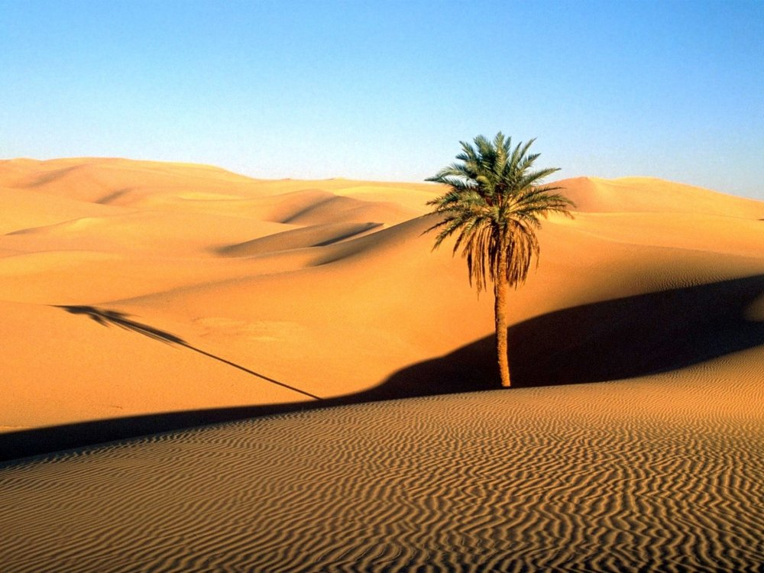
Rozmanitost přírody
Všude kolem nás žijí rozličné organismy (na poušti, ve vodě, …) – je to výsledek dlouhotrvajícího vývoje organismů.
Co to znamená rozličné?
Různé, rozmanité.

Slide 3
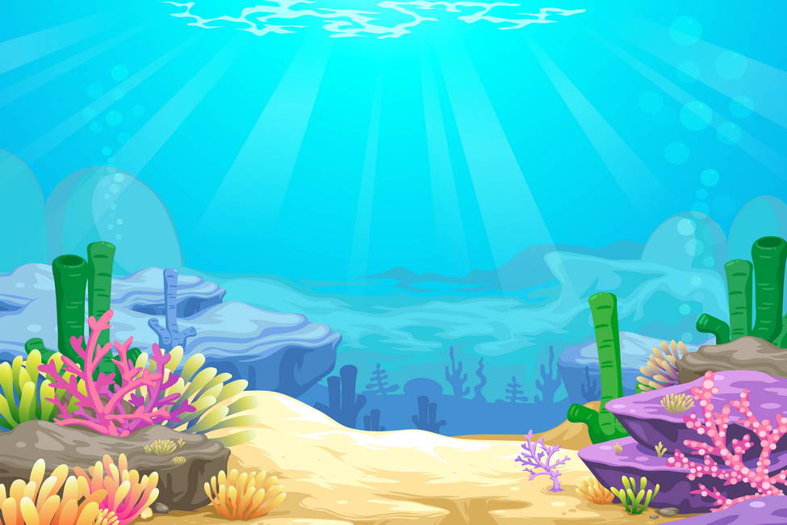
Rozmanitost přírody
Zkuste se zamyslet nad tím, jaké organismy žijí na poušti.
Jaké organismy žijí v mořích a oceánech?
Určitě dokážete vyjmenovat spoustu příkladů.

Slide 4
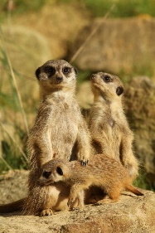
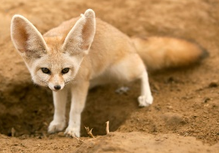
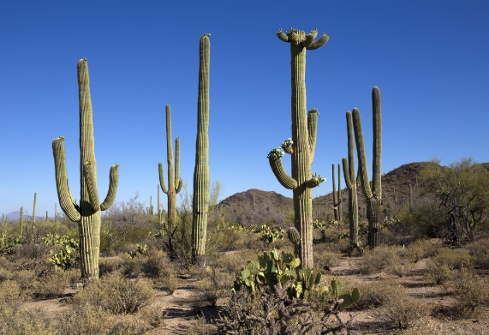
Příklady organismů žijících na poušti – zajímavosti
Surikaty loví jedovaté štíry – jsou vůči jejich jedu imunní (= jed jim neublíží).
Fenek je nejmenší psovitou šelmou. Vzhledem k velikosti jeho těla má však ze všech psovitých šelem největší uši.
Saguaro je nejvyšším druhem mezi kaktusy, nejvyšší zdokumentovaný exemplář dosáhl výšky 23,8 metrů.

Slide 5
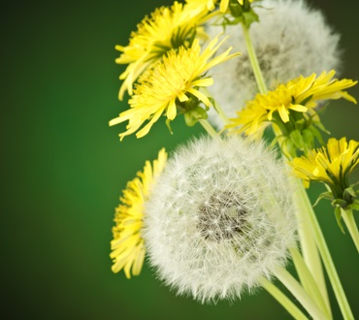
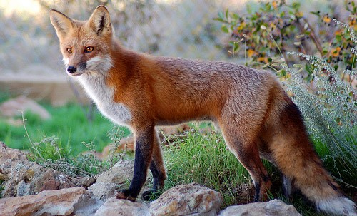
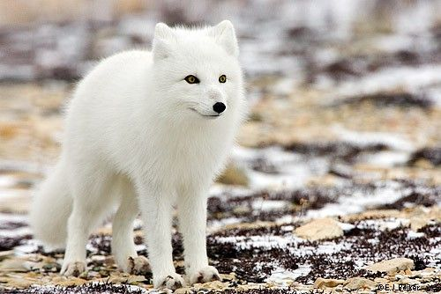
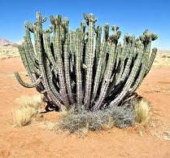
Přizpůsobení organismů
Každý organismus je spojen s prostředím, v němž žije.
Zkuste se zamyslet – čím se organismy přizpůsobují různému životnímu prostředí?
Přizpůsobení organismů různému životnímu prostředí se projevuje těmito znaky:
A) velikostí,
B) tvarem těla,
C) stavbou těla,
D) způsobem života.

Slide 6
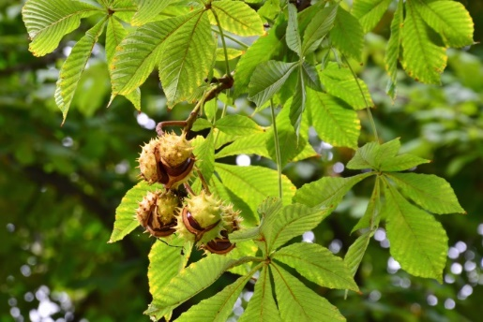
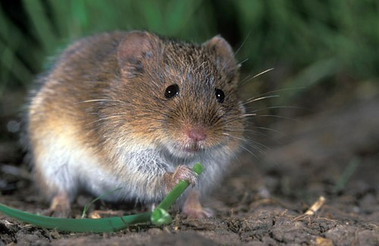
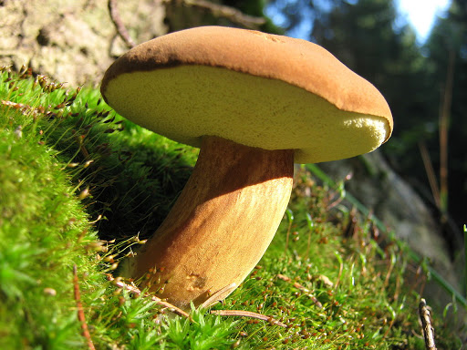
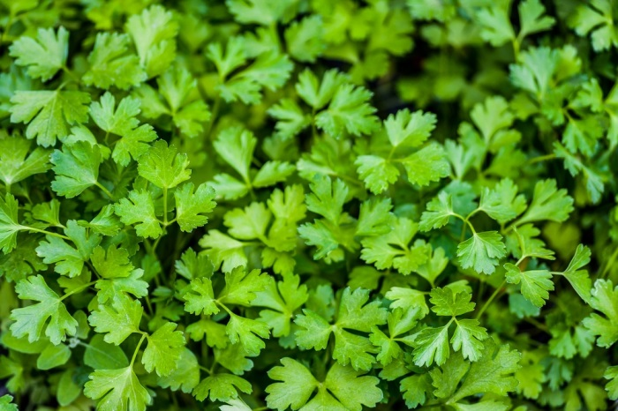
Rozdělení organismů
Podle skupin společných znaků dělíme organismy na rostliny, živočichy, houby, bakterie a sinice.
Dokážete správně pojmenovat organismy na obrázcích?
1) jírovec maďal („kaštan“)
2) hraboš polní
3) hřib hnědý („suchohřib“)
4) petržel zahradní

Slide 7
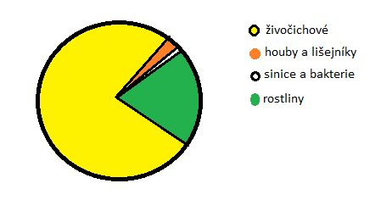
Jak si mám vybarvit obrázek v zápisu?
Počet druhů v hlavních skupinách organismů

